Slide 1
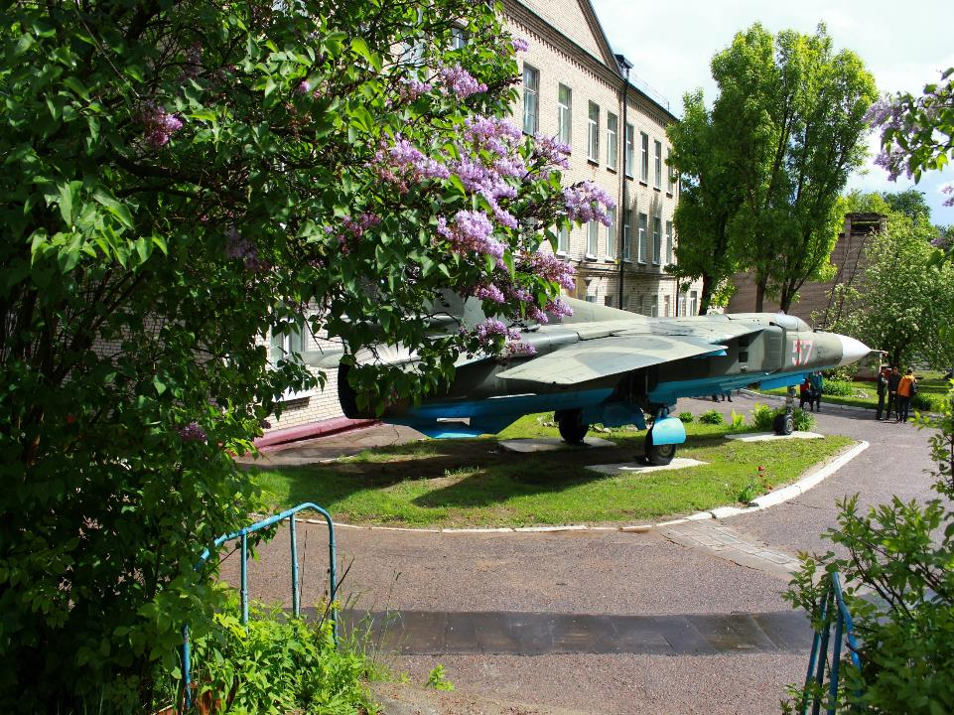
ВОЕННЫЙ ФАКУЛЬТЕТ в учреждении образования
«БЕЛОРУССКАЯ ГОСУДАРСТВЕННАЯ АКАДЕМИЯ АВИАЦИИ»

Slide 2
ИСТОРИЯ ВОЕННОГО ФАКУЛЬТЕТА
Военный цикл (1975 – 1993)
В Минском авиационно-техническом училище гражданской авиации в соответствии с приказом Министра высшего и среднего образования СCСР от 05.08.1975 № 123 создан военный цикл.
Военная кафедра (1993 – 2007)
В соответствии с приказом Министра обороны и Министра образования РБ от 03.08.1993 №274/247 создана военная кафедра.
Военный факультет (2007 – н.в.)
В Минском государственном высшем авиационном колледже в соответствии с постановлением Министерства Обороны РБ и Министерства транспорта и коммуникаций РБ от 25.05.2007 № 38/30 образован военный факультет (далее – ВФ).
В соответствии с Положением о ВФ, утвержденным постановлением МО РБ и Министерства транспорта и коммуникаций РБ от 26.08.2022 № 45/78, ВФ является структурным подразделением учреждения образования «Белорусская государственная академия авиации (далее – БГАА)

Slide 3
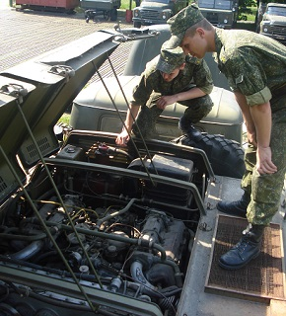
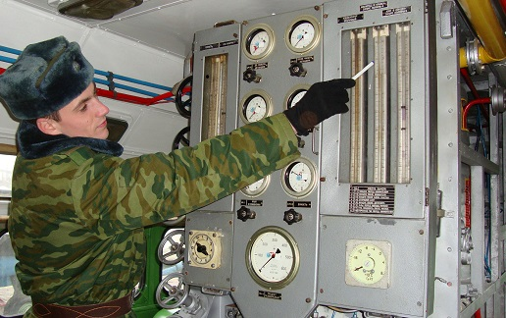
6-05-1031-19 «Эксплуатация аэродромов
и средств наземного обеспечения полетов»
СФЕРА ПРОФЕССИОНАЛЬНОЙ ДЕЯТЕЛЬНОСТИ СПЕЦИАЛИСТА
управление подразделениями инженерно-аэродромного, автотехнического и электрогазового обеспечения;
руководство эксплуатацией, ремонтом и хранением средств наземного обеспечения полетов, эксплуатацией аэродромов
ПРИСВАИВАЕМАЯ КВАЛИФИКАЦИЯ
«Инженер. Специалист по управлению»
СРОК ОБУЧЕНИЯ – 4 года

Slide 4
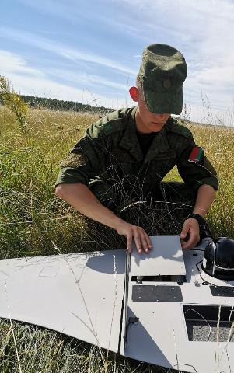
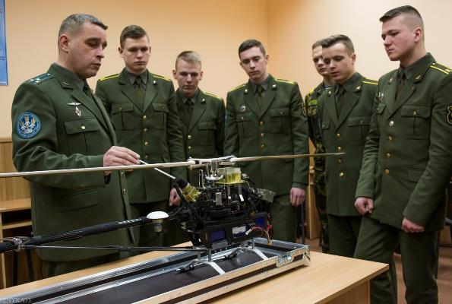
6-05-0715-02
«Беспилотные авиационные комплексы»
-Техническая эксплуатация БАК
-Технологическая эксплуатация БАК
СФЕРА ПРОФЕССИОНАЛЬНОЙ ДЕЯТЕЛЬНОСТИ СПЕЦИАЛИСТА
техническая эксплуатация беспилотных авиационных комплексов;
управление беспилотными летательными аппаратами
ПРИСВАИВАЕМАЯ КВАЛИФИКАЦИЯ
«Инженер. Специалист по управлению»
СРОК ОБУЧЕНИЯ – 4 года

Slide 5
ВСТУПИТЕЛЬНЫЕ ИСПЫТАНИЯ
Вступительных испытания по трем учебным предметам:
белорусский или русский язык;
математика;
физика

Slide 6
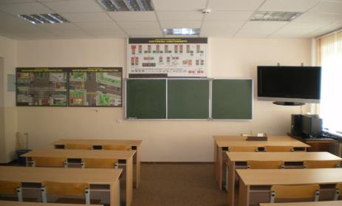
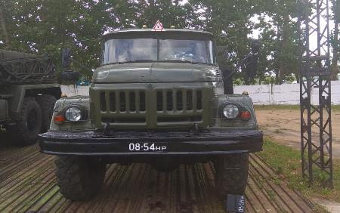
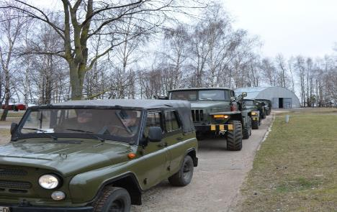
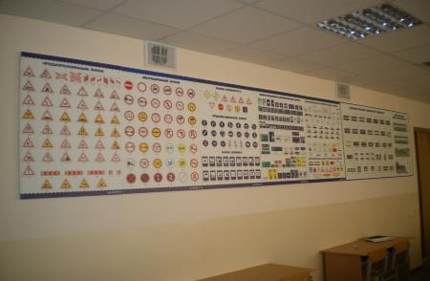
ПОДГОТОВКА ВОДИТЕЛЕЙ КАТЕГОРИИ «С»
Подготовка осуществляется по всем специальностям за счет средств МО РБ

Slide 7
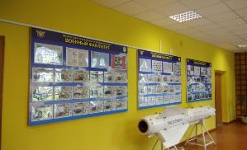
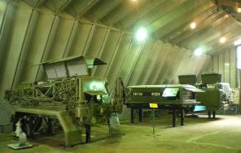
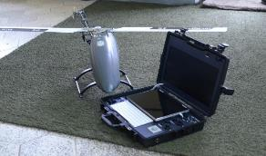
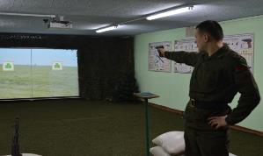
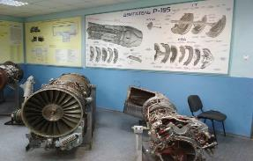
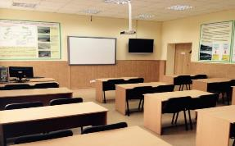
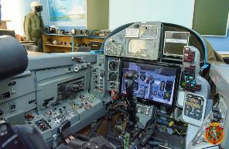
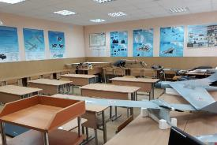
МАТЕРИАЛЬНО-ТЕХНИЧЕСКАЯ БАЗА И АУДИТОРНЫЙ ФОНД

Slide 8
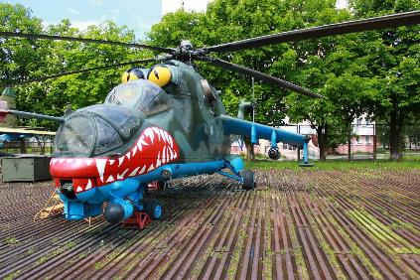
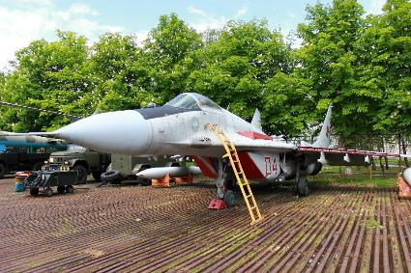
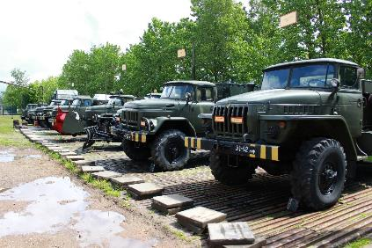
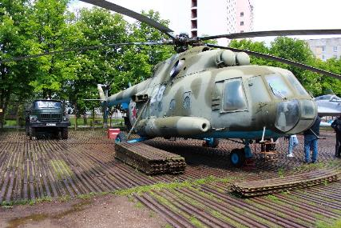
УЧЕБНАЯ АВИАЦИОННО-ТЕХНИЧЕСКАЯ БАЗА

Slide 9
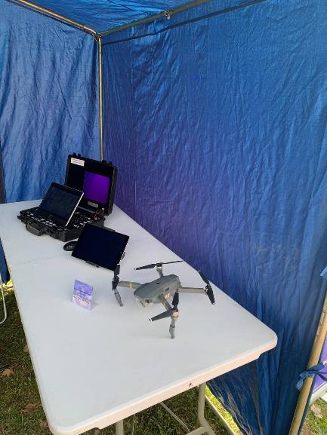
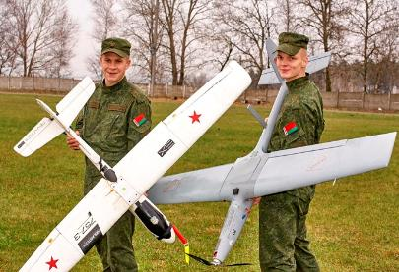
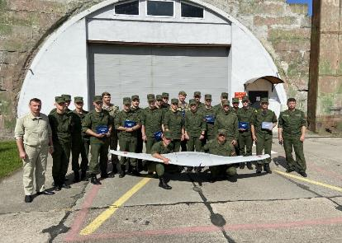
БЕСПИЛОТНЫЕ АВИАЦИОННЫЕ КОМПЛЕКСЫ

Slide 10
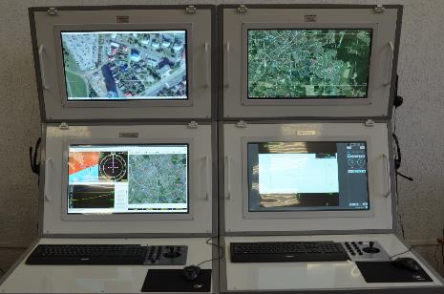
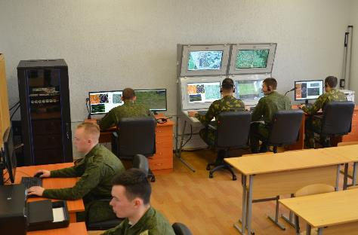
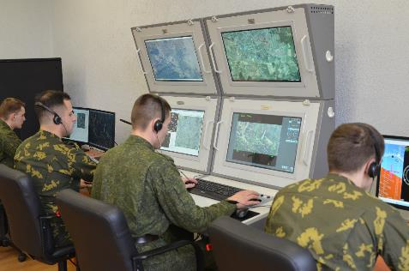
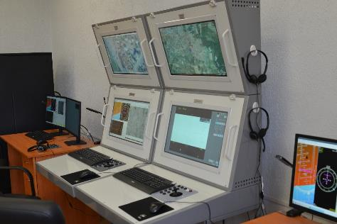
КОМПЛЕКСНЫЙ ТРЕНАЖЕР ПОДГОТОВКИ РАСЧЕТА БАК

Slide 11
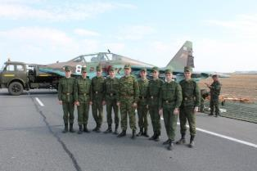
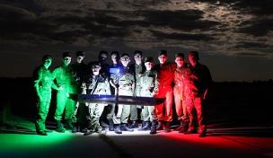
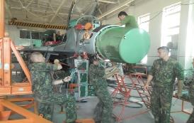
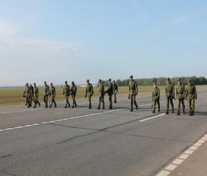
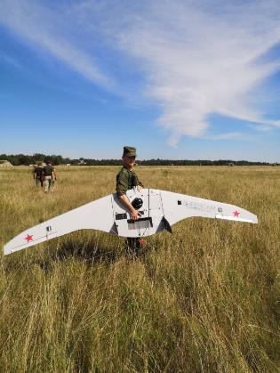
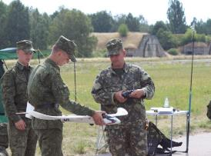
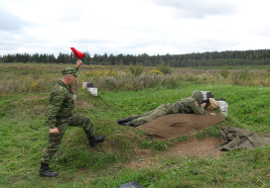
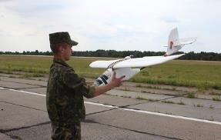
ПОЛЕВАЯ УЧЕБНАЯ БАЗА
11

Slide 12
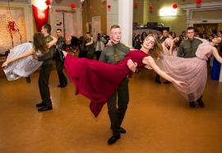
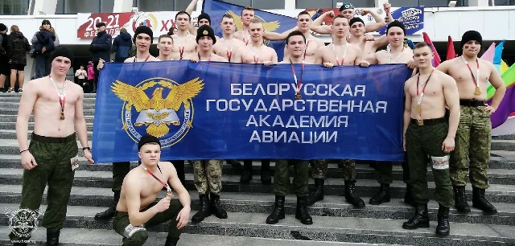
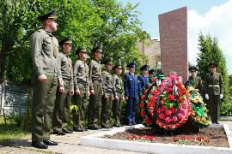
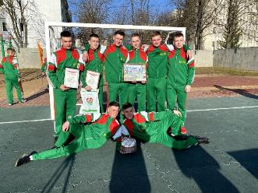
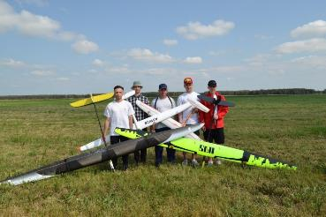
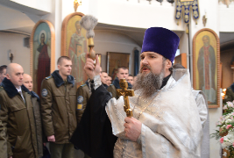
КУЛЬТУРНО-ДОСУГОВАЯ РАБОТА

Slide 13
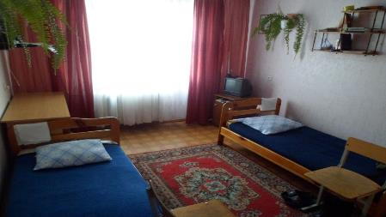
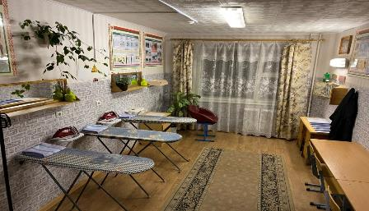
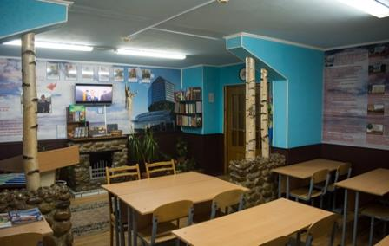
РАЗМЕЩЕНИЕ ВОЕННОСЛУЖАЩИХ
ЖИЛОЙ БЛОК
КОМНАТА БЫТОВОГО ОБСЛУЖИВАНИЯ
КОМНАТА ДОСУГА И ИНФОРМИРОВАНИЯ
КОМНАТА ДЛЯ СПОРТИВНЫХ ЗАНЯТИЙ

Slide 14
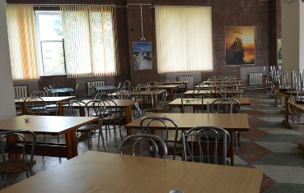
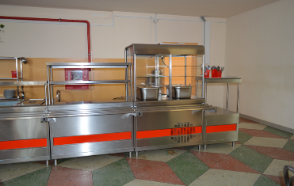
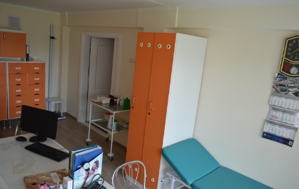
ОРГАНИЗАЦИЯ ПИТАНИЯ
И МЕДИЦИНСКОГО ОБЕСПЕЧЕНИЯ
Питание курсантов организовано в столовой БГАА (в 2022 году завершён капитальный ремонт)
Медицинское обеспечение курсантов организовано в УО ВАРБ и амбулатории БГАА

Slide 15
ДЕНЕЖНОЕ ОБЕСПЕЧЕНИЕ
КУРСАНТА ВОЕННОГО ФАКУЛЬТЕТА*
Вид довольствия | Сумма в бел. рублях
Ежемесячное денежное довольствие | от 400 до 600 на руки
Материальная помощь и пособие на оздоровление | от 780 до 830 в год
* - без учета стоимости проживания в г. Минске
Кроме того, курсанты обеспечиваются бесплатным трехразовым питанием

Slide 16
СВЕДЕНИЯ ОБ УРОВНЕ КОНКУРСА И ПРОХОДНЫХ БАЛЛАХ В 2022 ГОДУ
Наименование специальности, (направления специальность, специализации); в чьих интересах (ВС (из них для КГБ), ГПК, ВВ, МЧС, МВД) | Контрольные цифры приема | Количество человек, подавших документы | Конкурс, чел./место | Проходной балл (мин.)
Военный факультет в учреждении образования «Белорусская государственная академия авиации»
Специальность: 1-95 02 11 «Техническая эксплуатация средств наземного обеспечения полетов» | 5 | 5 | 1 | 139
Специальность: 1-37 04 03 «Беспилотные авиационные комплексы (по направлениям)»:
Специализация: 1-37 04 03-01 01 «Техническая эксплуатация беспилотных авиационных комплексов» в интересах ВС | 7 | 7 | 1 | 173
Специализация: 1-37 04 03-01 01 «Техническая эксплуатация беспилотных авиационных комплексов» в интересах ВВ | 1 | 1 | 1 | 234
Специализация: 1-37 04 03-01 02 «Технологическая эксплуатация беспилотных авиационных комплексов» в интересах ВС | 16 | 16 | 1 | 197
Специализация: 1-37 04 03-01 02 «Технологическая эксплуатация беспилотных авиационных комплексов» в интересах ВВ | 1 | 1 | 1 | 263
Всего за факультет | 30 | 30 | 1 | 217

Slide 17
СРОКИ ПРОВЕДЕНИЯ ОСНОВНЫХ ЭЛЕМЕНТОВ ПРИЕМНОЙ КАМПАНИИ
Подача заявления в военный комиссариат осуществляется до 1 апреля.
Проверка состояния здоровья, физической подготовки и профессионально-психологический отбор проводится до 31 мая.
Прием документов и зачисление на военный факультет организуется в июле.
С 2023 года по специальности
«Беспилотные авиационные комплексы» планируется набор девушек

Slide 18
Instagram
Виртуальная экскурсия
по военному факультету

